Slide 1


ASK１〇〇〇例会
〇〇〇ライオンズクラブ

Slide 2
～ 次 第 ～
１）会 長 挨 拶 〇〇 〇〇
２）ライオンズクラブ国際協会説明 〇〇 〇〇
３）〇〇〇〇ライオンズクラブ説明 〇〇 〇〇
４）質 疑 応 答
第二部 懇親会
４）挨 拶
５）乾 杯 Ｌ〇〇 〇〇
６）初参加者挨拶
７）エンタメ L〇〇 〇〇
８）閉 会 挨 拶
９）ライオンズロア

Slide 3
会 長 挨 拶

Slide 4




Slide 5
ライオンズクラブ国際協会説明

Slide 6
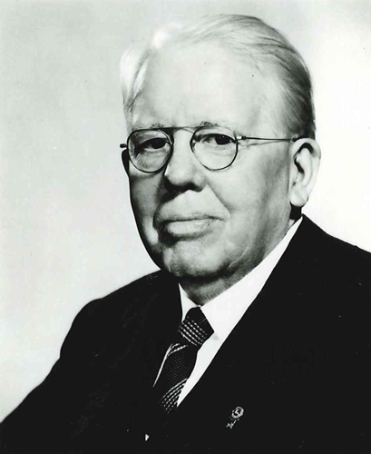
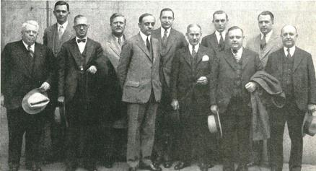
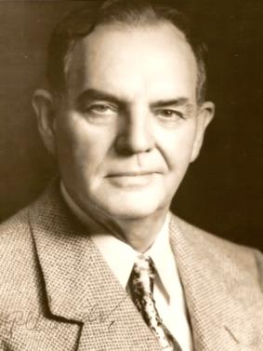
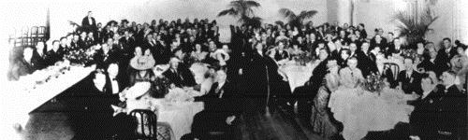
1917
メルビン・ジョーンズが、
ライオンズクラブ協会を設立
「他人に尽くすことを始めなければ、
人生の大は成し遂げられない。」
-メルビン・ジョーンズ
第1回大会： 1917年10月8～10日
米国テキサス州ダラス
第1回会合：1917年6月7日
米国イリノイ州シカゴ
初代会長 Dr. ウィリアム・ウッズ

Slide 7

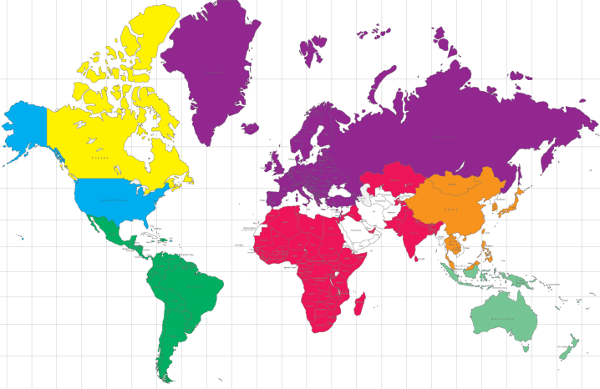
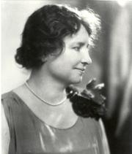
1920
カナダで最初のクラブが誕生し、
ライオンズクラブ協会が国際的な組織となる
1925
世界進出
1927年 メキシコ
1947年 オーストラリア
1948年 スウェーデン
1949年 フィリピン
1952年 日本
1953年 モロッコ
1957年 南極大陸
ヘレンケラーが、国際大会でライオンズに
「盲人のために暗闇と戦う騎士になれ！」と呼びかける

Slide 8
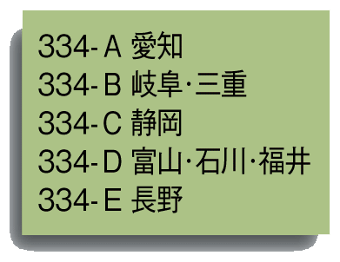
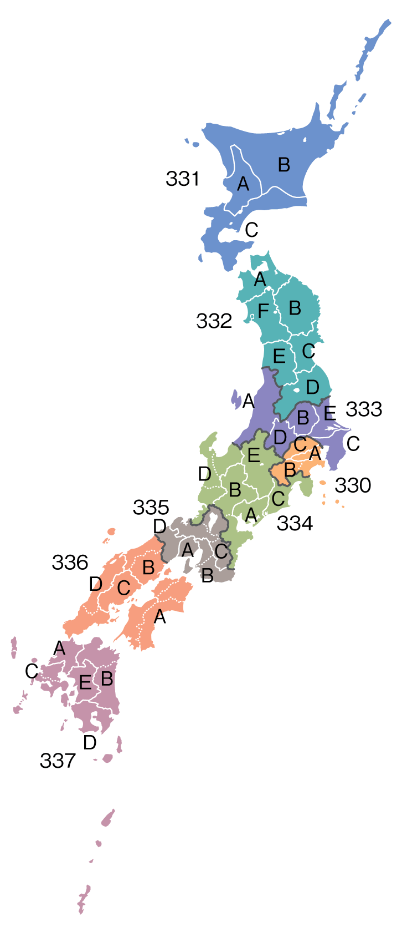
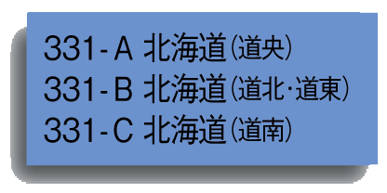
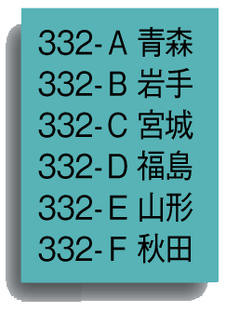
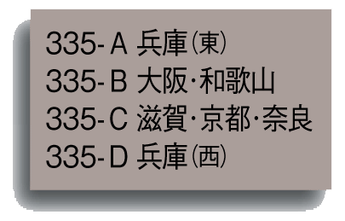
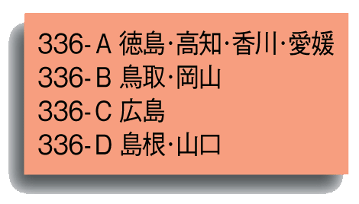
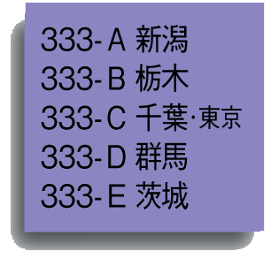
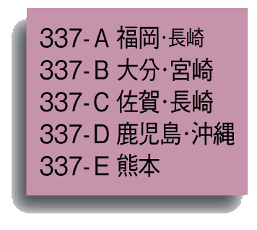
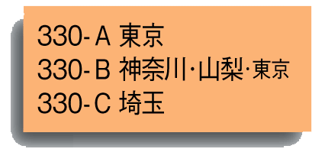
ライオンズクラブの組織

Slide 9
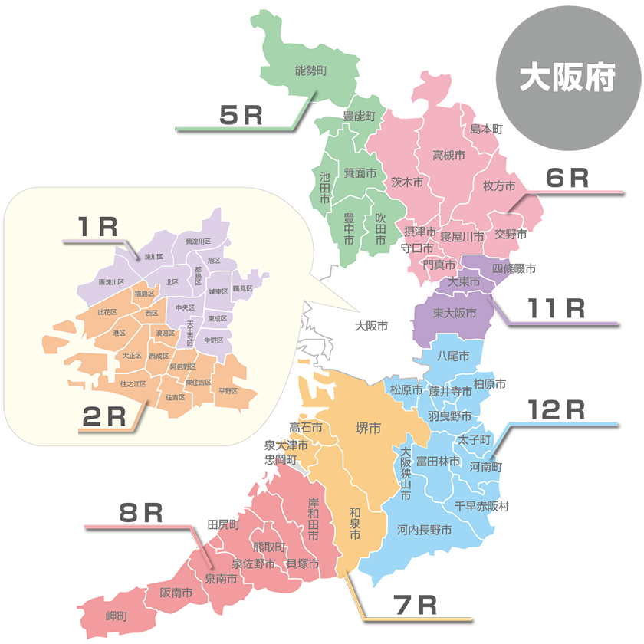
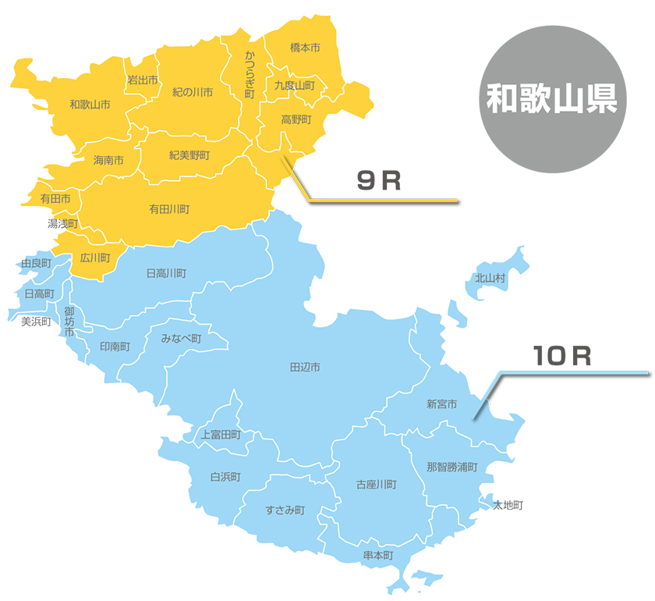
335-Ｂ地区（10リジョン）

Slide 10
〇〇ライオンズクラブ説明

Slide 11

〇〇ライオンズクラブ概要
1〇〇〇年 〇〇ライオンズクラブ 結成
ライオンズクラブ国際協会335-B地区〇R〇Z所属
＊1917年米国にて誕生以来、世界中に広がり
現在ライオンズ国際会員140万人、クラブ数49,000
20〇〇年度会長テーマ
『〇〇〇〇〇〇〇〇〇』
を掲げ奉仕活動を行ている。
会員数 正会員 〇〇名
【主な活動】
・例会を月に2回の実施
・多彩なアクティビティによる奉仕活動
子供食堂、献血、児童養護施設支援など
・友愛を深める趣味の会

Slide 12
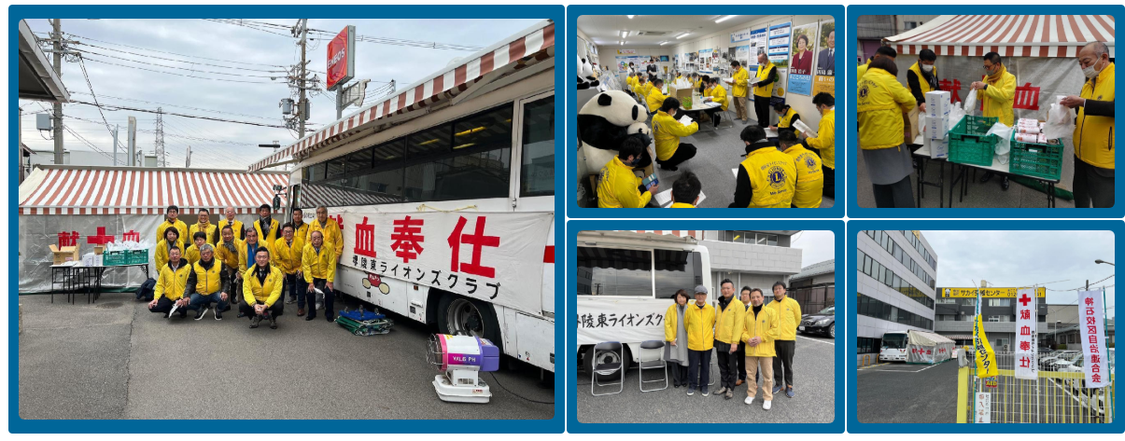
主なアクティビティ
子供食堂 年6回
献血奉仕
2024年度 〇〇〇にて初開催
毎年実施 〇〇センターでの献血
写真：石津っ子食堂にてクリスマス会 ビンゴゲーム実施
堺陵東ライオンズクラブ
写真：子供食堂つう心 食材支援、配膳

Slide 13
質 疑 応 答

Slide 14
第二部 懇親会

Slide 15
～ 挨 拶 ～

Slide 16
～ 乾 杯 ～

Slide 17
初参加者（ノンライオン）挨拶

Slide 18
～エンタメ～

Slide 19
～ 閉会挨拶 ～

Slide 20
～ライオンズロア～

Slide 21


Slide 22
